Slide 1

ENSEÑANZA DE LA SUSTENTABILIDAD AMBIENTAL EN LA EDUCACIÓN UNIVERSITARIA
Universidad Católica Andrés Bello
Centro de Investigación y Desarrollo de Ingeniería (CIDI)
Prof. Joaquín Benítez M
Director de Sustentabilidad Ambiental
jbenitez@ucab.edu.ve
Dra. Beatriz Soledad
Profesora –Investigadora Centro de Investigación y Desarrollo de Ingeniería (CIDI)
bsoledad@ucab.edu.ve
Junio, 2019

Slide 2
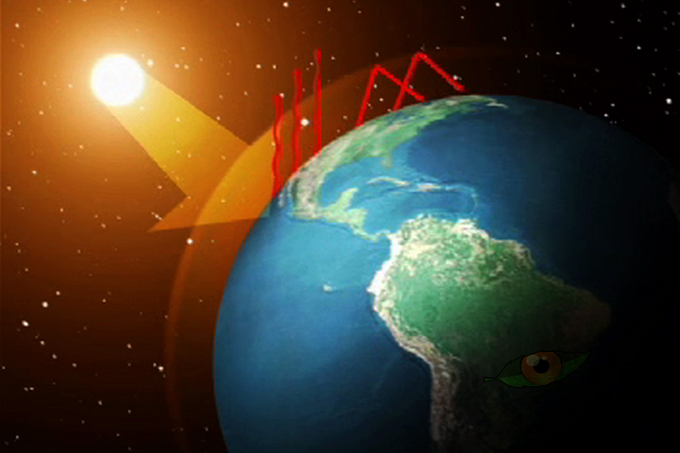
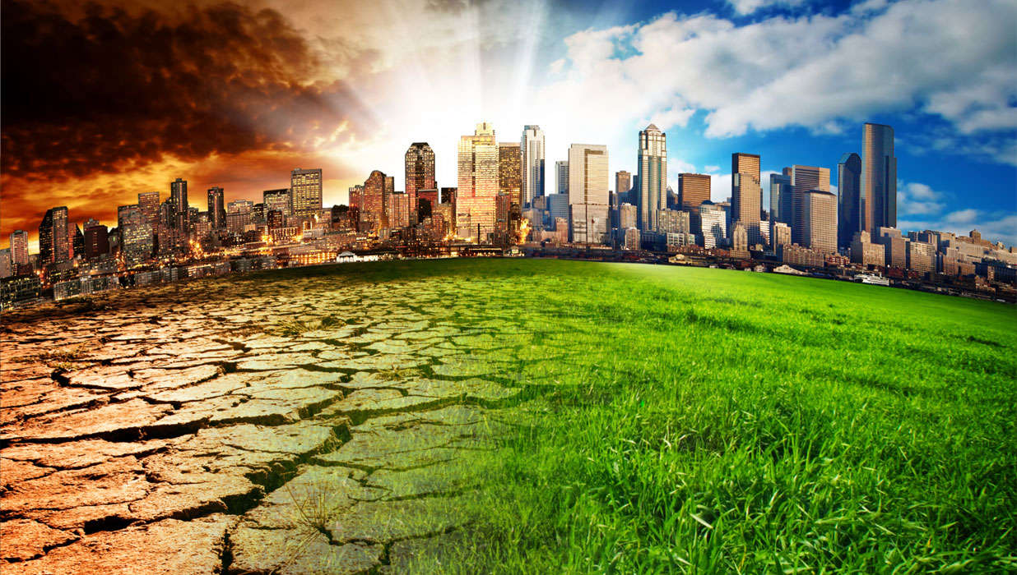
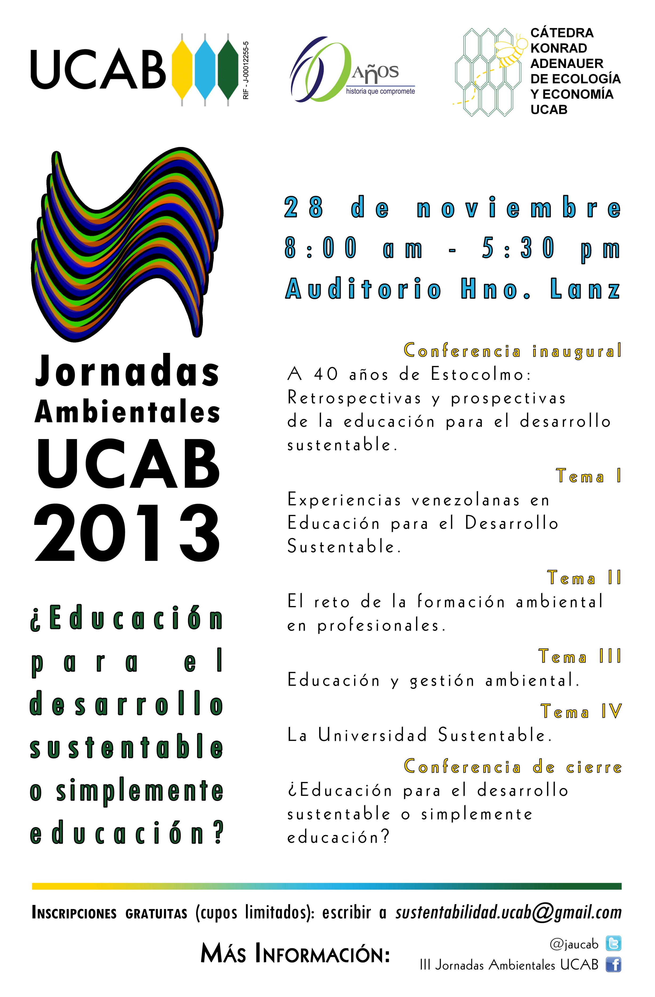
LOS PROBLEMAS AMBIENTALES
Agotamiento de recursos naturales
Contaminación de suelos, aguas y aire
Degradación de ecosistemas
Pérdida de la biodiversidad
Agotamiento de la capa de ozono
Cambio Climático

Slide 3
Algunas consecuencias
Dificultades del medio para proveer de alimentos a toda la población y de bienes para superar la pobreza
Los RR.NN asociados a la producción de alimentos (suelos, aguas, etc. ) se agotan cada vez más, son ocupados por las ciudades o degradados.
El ambiente como factor determinante de la salud
Los ambientes degradados y contaminados no son aptos para el desenvolvimiento de la vida sana.
Ambiente y energía
Los impactos generados por el uso de estas fuentes de energía son importantes y se cuentan entre ellos:
El cambio climático
La contaminación del aire

Slide 4

Desarrollo sustentable: “desarrollo que satisface las necesidades de las generaciones presentes sin comprometer las posibilidades de las generaciones del futuro” Comisión Mundial sobre Ambiente y Desarrollo en 1987

Slide 5
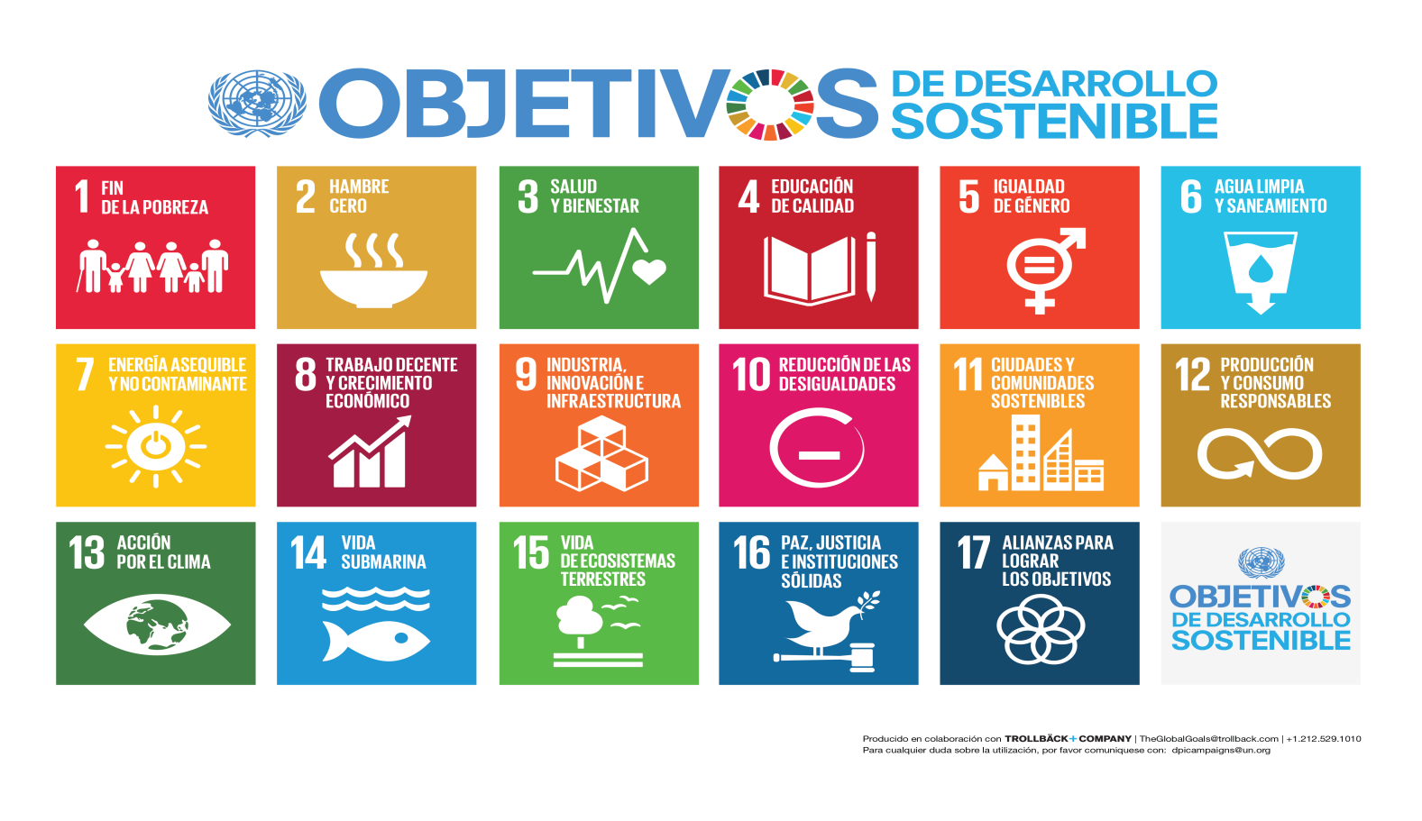
Objetivos del Desarrollo Sustentable
Los Objetivos de Desarrollo Sustentable (ODS) son un llamado universal a actuar para terminar con la pobreza, proteger el planeta y garantizar que todas las personas gocen de paz y prosperidad.
Fueron establecidos por las Naciones Unidas como parte de su agenda de Desarrollo Sustentable para el año 2030. Se desarrollaron 17 objetivos con la intención de crear una vida sustentable para generaciones futuras, con metas específicas establecidas por alcanzar.

Slide 6
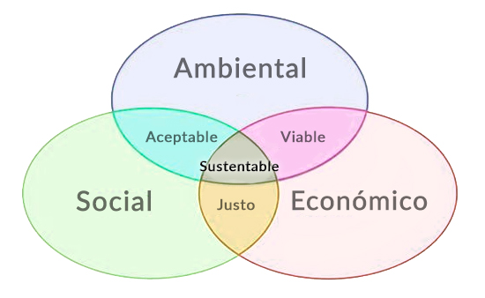

Del concepto de desarrollo
al desarrollo sustentable
Las dimensiones iniciales del DS

Slide 7
Los Retos
Desarrollar y consolidar el desempeño mas sostenible posible
Económico
Cultural
Social
Ambiental
Político-Institucional
ACTORES

Slide 8
El Reto cultural
La educación y la formación como factor que anima el desarrollo de una cultura de sustentabilidad
La UNESCO define a la Educación para el Desarrollo Sostenible como :
La Educación para el Desarrollo Sostenible permite que cada ser humano adquiera los conocimientos, las competencias, las actitudes y los valores necesarios para forjar un futuro sostenible.
Educar para el desarrollo sostenible significa incorporar los temas fundamentales del desarrollo sostenible a la enseñanza y el aprendizaje, por ejemplo, el cambio climático, la reducción del riesgo de desastres, la biodiversidad, la reducción de la pobreza y el consumo sostenible

Slide 9
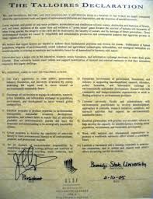
SUSTENTABILIDAD AMBIENTAL UNIVERSITARIA
“En nuestro patio trasero” EEUU(1989)
Declaración de Talloires (Francia)
(1990)
Cumbre de la tierra (Brasil) (1992)
. Se destaca el rol fundamental de la Universidad y la Educación para el logro de la Sustentabilidad.
Declaración de Kyoto
(Japón)(1993)
Universidad de California (Los Ángeles). Primera oportunidad desde una perspectiva académica para analizar el impacto ambiental de la actividad universitaria.
31 autoridades universitarias establecieron las acciones que la Universidad debería tomar para lograr un desarrollo sustentable.
650 universidades asumen el reto del Desarrollo Sustentable

Slide 10
SUSTENTABILIDAD AMBIENTAL UNIVERSITARIA
Algunas razones por las cuales las Universidades asumen el compromiso
por el desarrollo sustentable
La preservación ambiental es un asunto complejo, todos somos responsables. Corresponsabilidad
Las universidades han formado a los científicos y a los otros profesionales que han diagnosticado la problemática ambiental y a los que han diseñado las estrategias para resolver estos problemas. También han formado a quienes con sus decisiones y actuaciones profesionales han contribuido al deterioro ambiental
En las universidades se investiga, se desarrolla conocimiento, se promueve la innovación.
Las universidades se vinculan tanto con su entorno social como con los actores económicos, creadores de empleo y riqueza
Las Universidades son factores muy poderosos de promoción de la sustentabilidad

Slide 11
¿QUE ES UNA UNIVERSIDAD SUSTENTABLE?
Más sustentable
Universidad sin vinculación profunda con la sustentabilidad
Docencia
Cátedras Transversales.
Vinculación del estudiante con la experiencia de Sustentabilidad de la Universidad
Algunos Contenidos curriculares vinculados al tema ambiental
Gestión Ambiental del campus
Uso eficiente de recursos. Minimización de impactos ambientales
Similar a como lo hacen las empresas
Investigación en Sustentabilidad
Trabajos de Grado
Publicaciones
Líneas de Investigación
Más sustentable
Extensión
Vinculación con las comunidades, y actores sociales y productivos

Slide 12
DESARROLLO DE LA CÁTEDRA
Taller de formulación de la Cátedra. 2013
Dictado de la Cátedra en las Escuelas:
Economía
Ciencias Sociales
Convenio de Cooperación Interinstitucional Konrad Adenauer
Consolidación como cátedra institucional
Aprobación en Consejo Universitario el 21 de abril de 2015

Slide 13
LA CATEDRA INSTITUCIONAL
ECOLOGIA, AMBIENTE Y SUSTENTABILIDAD
Resultados
Diseño de la Cátedra Institucional de Ecología, Ambiente y Sustentabilidad
Diplomado: Tópicos de ecología, ambiente y sustentabilidad para docencia universitaria
El objetivo planteado por el taller de creación de la cátedra fue:
“Sensibilizar al profesional ucabista en las áreas de ecología, ambiente y sustentabilidad, brindándole herramientas conceptuales, metodológicas y prácticas, a un nivel general, que le permita comprender e interpretar problemas ambientales vinculados a su propia disciplina profesional”

Slide 14
LA CATEDRA INSTITUCIONAL
ECOLOGIA, AMBIENTE Y SUSTENTABILIDAD
Resultados
Los objetivos del diplomado fueron:
Proporcionar a los participantes conocimientos en las áreas de ecología, ambiente y sustentabilidad que le permitan enriquecer su formación académica, su experiencia de trabajo dentro o fuera de la UCAB, con la finalidad de contribuir a su realización profesional y personal.
Acompañar a los participantes en la formulación de sus planes de clase enmarcados en el modelo de competencias desarrollado por la UCAB, garantizando un alto nivel de calidad y desempeño que caracteriza a los docentes de esta Casa de Estudios.
Diseño de la Cátedra Institucional de Ecología, Ambiente y Sustentabilidad
Diplomado: Tópicos de ecología, ambiente y sustentabilidad para docencia universitaria

Slide 15
Proyecto Formativo Institucional
Compromiso con el Desarrollo Sustentable
La comunidad ucabista, a través de un proceso de reflexión y participación y síntesis, presenta en el PFI las características básicas de su filosofía educativa.
El compromiso con el desarrollo sustentable es uno de los valores ucabistas.
Contribuir al logro de la equidad y justicia social, el desarrollo económico, la conservación del ambiente y la gobernabilidad, asumiendo una posición constructiva frente a los desafíos del desarrollo y la pobreza, a través de una coherente y equilibrada percepción de los componentes de la sustentabilidad.
Preparar a la comunidad universitaria, especialmente a los estudiantes, ante problemáticas complejas, entre otras, los dilemas de carácter ético

Slide 16
PFI
Plan Estratégico 20-20
Excelencia Académica
Sustentabilidad Ambiental
Renovación Curricular
Formación Integral
Desarrollar una universidad sustentable, que contribuya a la transformación hacia una sociedad responsable ambientalmente.
Formar profesionales honestos, competentes, conscientes, solidarios y comprometidos con el desarrollo sustentable
Orientada al Desarrollo de Competencias

Slide 17
Vínculo Institucional
Excelencia Académica
Sustentabilidad Ambiental
Se alinearon las Facultades y Escuelas en una estrategia de formación ciudadana y sensibilización para todos los estudiantes de pregrado: Ecología Ambiente y Sustentabilidad
EAS aborda temas sobre ecología, ambiente y sustentabilidad, desde una forma común a todas las carreras y plantear soluciones a la problemática local y global disciplinares e interdisciplinares
Aporta al desarrollo de las competencias generales vinculadas con:
Aprender a aprender con calidad: énfasis en la abstracción, análisis, síntesis y aplicaciones prácticas,
Aprender a convivir y servir: énfasis en la participación activa en la preservación del ambiente.
Aprender a trabajar con el otro: énfasis en el trabajo en equipo.

Slide 18
Ecología, Ambiente y Sustentabilidad
Contenido
UNIDAD I Ecología | 1. Ecología y fundamentos ecológicos. 2. Ecosistemas. Bienes y servicios ambientales de los ecosistemas (ABRAE de Venezuela). 3. El problema de la escala y la sustentabilidad ecológica. 4. Aplicación de los conocimientos ecológicos en la solución de problemas ambientales.
UNIDAD II Ambiente | 1. Ambiente. Conceptos y fundamentos. 2. Problemas ambientales (acción del hombre y su ambiente). 3. Elementos de gestión ambiental. 4. Identificación de problemas ambientales.
UNIDAD III Sustentabilidad | 1. Sustentabilidad. Definición y alcance. 2. Ejes temáticos de la sustentabilidad. 3. La sustentabilidad a través de sus escalas geográficas. Indicadores de sustentabilidad. 4. Introducción al Desarrollo Sustentable.

Slide 19
PRESENCIA EN LA MALLA CURRICULAR
CARRERAS
Administración de Empresas
Contaduría
Ciencias Sociales
Relaciones Industriales
Economía
Comunicación Social
Educación
Letras
Filosofía
Psicología
Derecho
Ingeniería Civil
Ingeniería Industrial
Ingeniería en Telecomunicación
Ingeniería Informática
100% de las carreras que ofrece la UCAB

Slide 20
NRO. DE ESTUDIANTES INSCRITOS POR SEMESTRE
UCAB MONTALBÁN
Estudiantes
Semestre

Slide 21
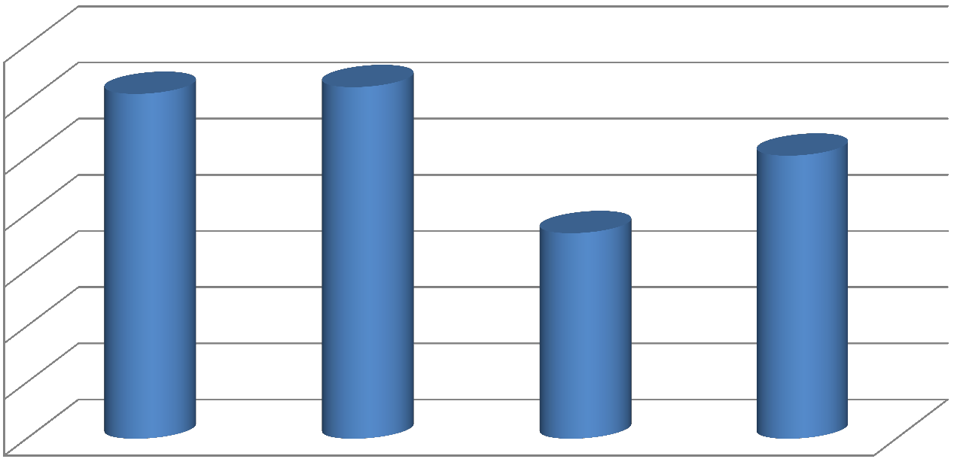
NRO. DE ESTUDIANTES INSCRITOS POR SEMESTRE
UCAB GUAYANA
307
313
252
183
Estudiantes
201715 201725 201815 201825
OCT/ FEB MAR/JUL OCT/ FEB MAR/ JUL
Semestre

Slide 22
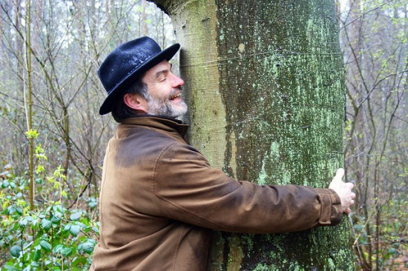
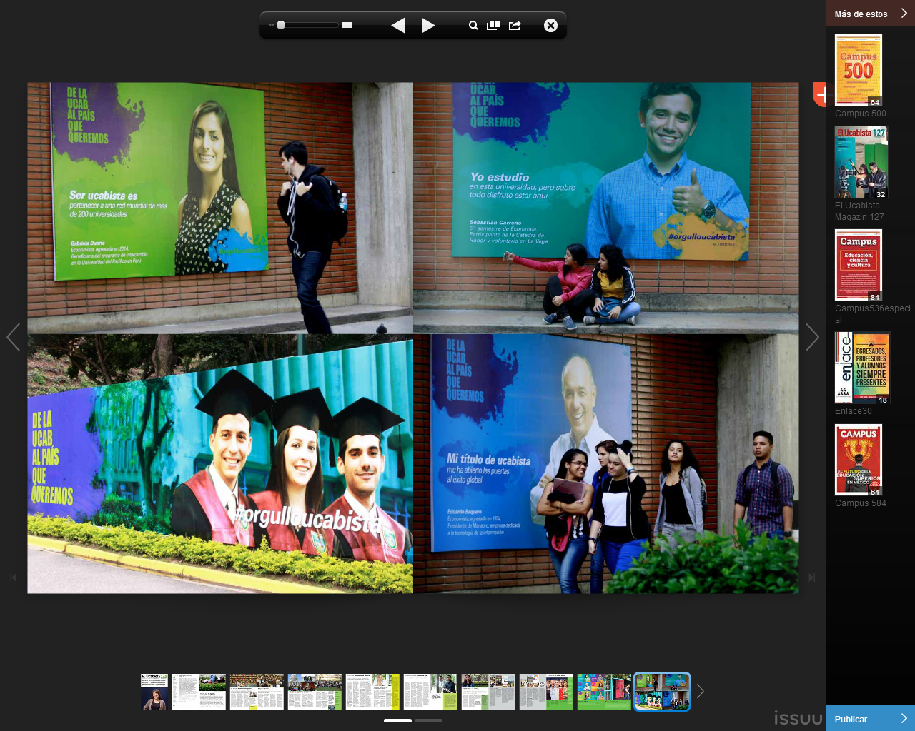
LA FORMACION ES EL ASPECTO CLAVE DE LA SUSTENTABILIDAD AMBIENTAL UNIVERSITARIA
“Salvando al Planeta”
“El ambientalista heroico”
“El egresado de una universidad sustentable”

Slide 23
IMPACTO DE LA CÁTEDRA
Ponencia | Fecha | Lugar/Evento
DESARROLLO DE LA CÁTEDRA DE ECOLOGÍA, AMBIENTE Y SUSTENTABILIDAD PARA LA DOCENCIA UNIVERSITARIA EN LA UCAB | Marzo de 2018 | San Agustín/Congreso Educativo
 | Junio de 2015 | CAVENAL/ 4° Foro Ciudades Sostenibles “Gestión de residuos y desechos. Tratamiento de aguas” Retos Educativos en Cultura Ambiental”
 | Abril 2015 | IV Jornadas Ambientales UCAB “La Crisis Ambiental un reto para Universitarios”
CÁTEDRA ECOLOGÍA, AMBIENTE Y SUSTENTABILIDAD | Mayo 2015 | Foro: Física, Sustentabilidad y Cambio Climático. Facultad de Ciencias, UCV
EXPECTATIVAS Y VALORACIONES DE LOS JÓVENES DE LA UCAB ACERCA DE LAS POLÍTICAS Y PRÁCTICAS AMBIENTALES DE LOS EMPLEADORES | Noviembre del 2018 | UCAB/VII Jornadas Ambientales UCAB 2018

Slide 24
IMPACTO DE LA CÁTEDRA
Investigaciones | Autor | Fecha | Medio/ Revista
ESTUDIO DE LA PERCEPCIÓN AMBIENTAL GLOBAL DE LOS ESTUDIANTES DE LA UNIDAD CURRICULAR ECOLOGÍA, AMBIENTE Y SUSTENTABILIDAD: VISIÓN INTERFACULTADES. UCAB SEDES CARACAS Y GUAYANA | María Isabel López y Beatriz Soledad | 15 y 16 de Noviembre de 2017 | Revista TEKHNÉ
PERCEPCIÓN DEL CAMBIO CLIMÁTICO EN ESTUDIANTES DE INGENIERÍA DE LA UNIVERSIDAD CATÓLICA ANDRÉS BELLO: CÁTEDRA ECOLOGÍA, AMBIENTE Y SUSTENTABILIDAD | María Isabel López y Beatriz Soledad | 16 de Noviembre de 2018 | Revista TEKHNÉ
ANÁLISIS ACTITUDINAL HACIA LA CONSERVACIÓN AMBIENTAL DE LOS ESTUDIANTES DE LA CÁTEDRA INSTITUCIONAL ECOLOGÍA, AMBIENTE Y SUSTENTABILIDAD | Debbie Méndez | En proceso

Slide 25
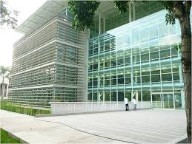
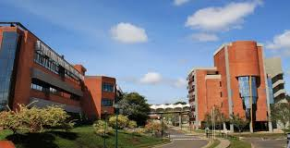
IMPACTO DE LA CÁTEDRA
Estudio no experimental, del tipo pre y post-test para estudiar el posible efecto sobre la percepción ambiental y del cambio climático en los estudiantes de las sedes Caracas y Guayana, tras haber cursado la unidad curricular EAS.

Slide 26
Conclusiones:
Una vez analizados los resultados de las encuestas sobre la Percepción Ambiental Global aplicada a los Estudiantes de la Unidad Curricular Ecología, Ambiente y Sustentabilidad (EAS) en las distintas facultades de las sedes de Caracas y Guayana, se encontró que ésta no dependió del contexto geográfico, y que hubo un aumento porcentual en dicha percepción una vez cursada la asignatura.
Por otra parte, con relación a la percepción sobre el cambio climático, se encontró que los estudiantes de ambas sedes aumentaron porcentualmente su percepción.

Slide 27
Un nuevo paradigma, la ingeniería verde
La Ingeniería Verde, o Ingeniería Sostenible, fue desarrollada como una extensión de la química verde, y se entiende como el diseño, la comercialización y el uso de procesos y productos, técnica y económicamente viables, a la vez que se minimiza la generación de contaminación de origen y el riesgo para la salud y el ambiente.
El objetivo de la Ingeniería verde es apoyar a la sustentabilidad mediante el empleo de soluciones tecnológicas para resolver los problemas de suministro.

Slide 28
Doce principios de la ingeniería sostenible
Los diseñadores deben esforzarse por asegurar que todas las entradas y salidas de materia y energía sean tan inherentemente inocuas como sea posible.
Es mejor prevenir la contaminación que tratar o limpiar el residuo ya producido.
Las operaciones de separación y purificación deberían diseñarse para minimizar el consumo de energía y el uso de materiales.
Los productos, los procesos y los sistemas deberían diseñarse para la maximización de la eficiencia en el uso de materia, energía y espacio.
Los productos, procesos y sistemas deberían estar orientados hacia la “producción bajo demanda” más que hacia el “agotamiento de la alimentación”.
La entropía y la complejidad inherentes deben ser consideradas como una inversión al elegir entre reutilizar un material, reciclarlo o rechazarlo.
Diseñar para la durabilidad, no para la inmortalidad.
Satisfacer la necesidad, minimizar el exceso.
Minimizar la diversidad de materiales.
Cerrar los ciclos de materia y energía del proceso tanto como sea posible.
Diseñar para la reutilización de componentes tras el final de la vida útil del producto.
Las entradas de materia y energía deberían ser renovables.

Slide 29
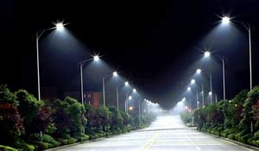

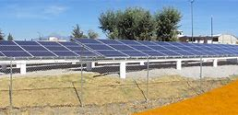
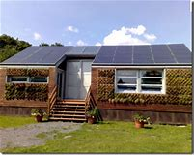

Ingenierías sustentables
Ingeniería energética sustentable
Ingeniería ambiental
Ingeniería informática
Ingeniería química
Ingeniería de producción
Ingeniería civil

Slide 30
¡Gracias por su atención!

